Slide 1
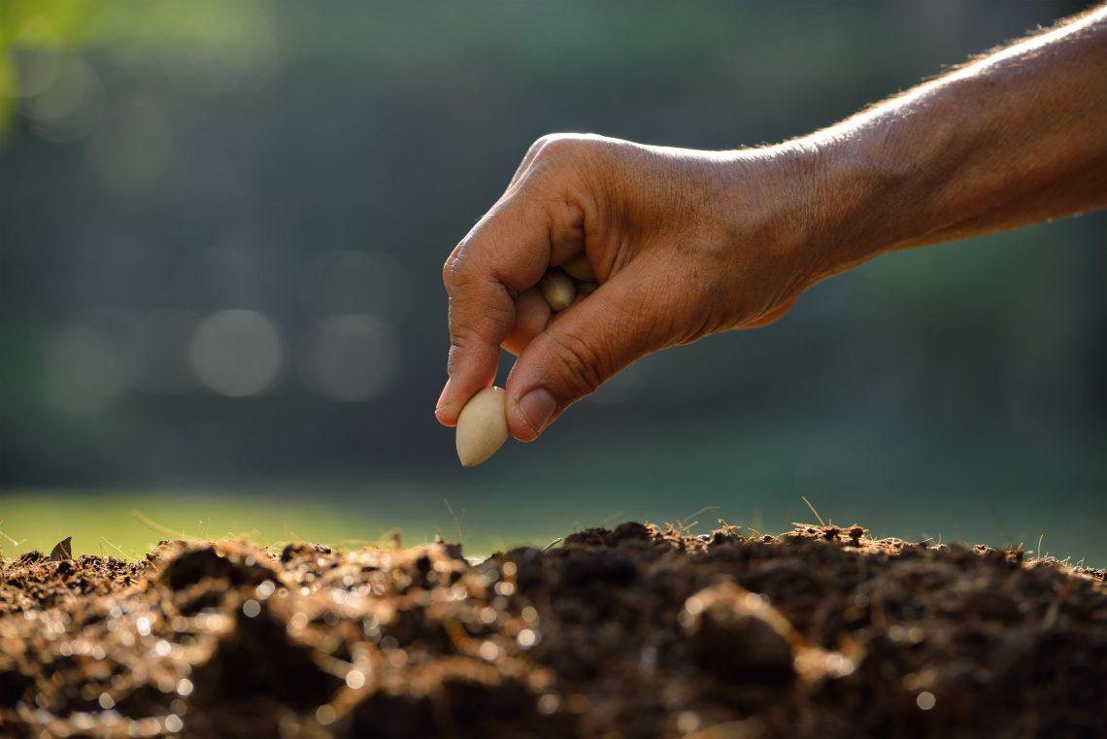

A
A
agroÁgil
Resumen de Avances 14 de Septiembre

Slide 2







Avances del Desarrollo
Préstamos
Ventas
Mi Campo
Menú de Navegación
Compra,
Inicio,
Tareas,
Perfil
Mi Resumen, Inicio de sesión
A
A

Slide 3
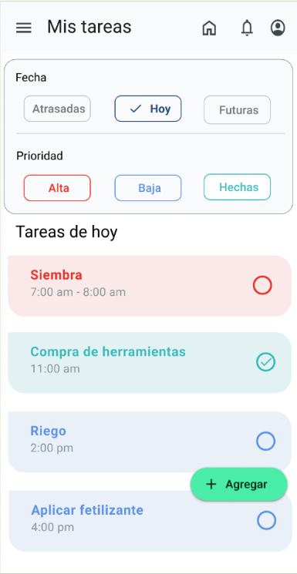
Próximos avances
Continuar con Registro de Tareas
A
A

Slide 4
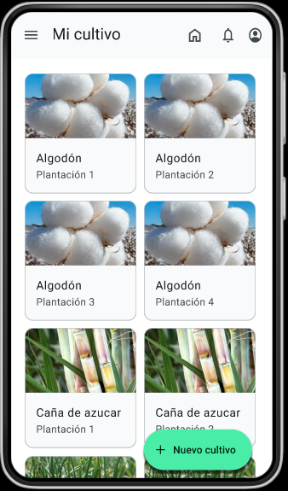
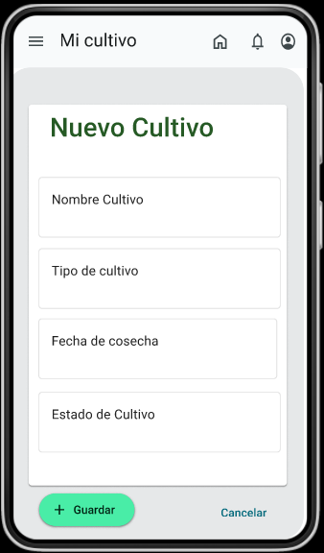
Próximos avances
Continuar con Cultivo
Listas de cultivos
Creación de cultivos
A
A

Slide 5
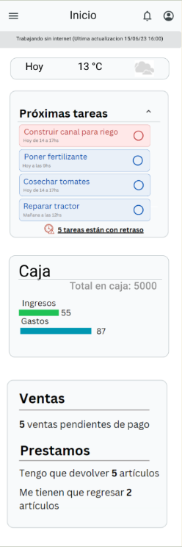
Próximos avances
Continuar con la Pantalla Inicial
Clima
Lista de Próximas Tareas
Caja
Ventas
Préstamos
A
A

Slide 6
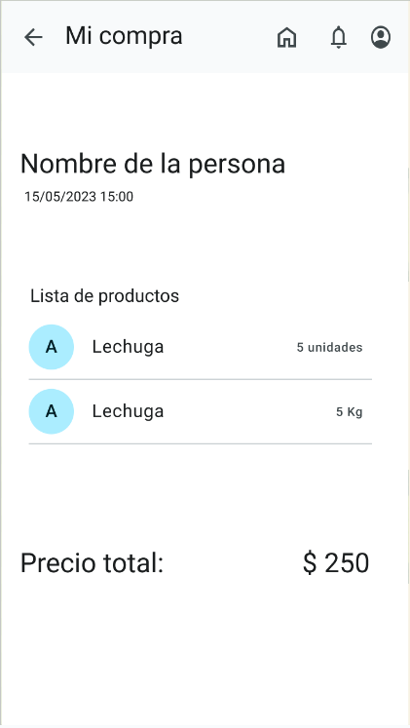
Próximos avances
Finalizar El Registro de Compras
A
A

Slide 7
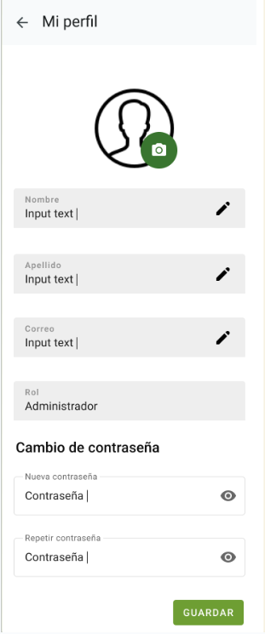
Próximos avances
Finalizar Configuración del Perfil
A
A

